Slide 1


Procesamiento Digital de Señales (PDS)
Maestría en sistemas embebidos
Universidad de Buenos Aires
MSE 5Co2020
Clase 3 - AXI y AXIS
Ing. Gonzalo Lavigna
gonzalolavigna@gmail.com
Wapp: +5492944326916
Colaboradores:
Pablo Slavkin
Federico Giordano Zacchigna

Slide 2
Links de Interés
Directorio Google Drive:
https://drive.google.com/drive/u/2/folders/1vd8Y5M5hvQPr2y9doFDwbJeGxxkJ7aZb
Encuesta Anónima:
https://docs.google.com/forms/d/e/1FAIpQLSfft_6uKg4g7DuKFp6WpEY4KCkab74CwTH_rxveGGpW1zIy1Q/viewform
Grupo Discord:
https://discord.gg/RyQqjwu

Slide 3
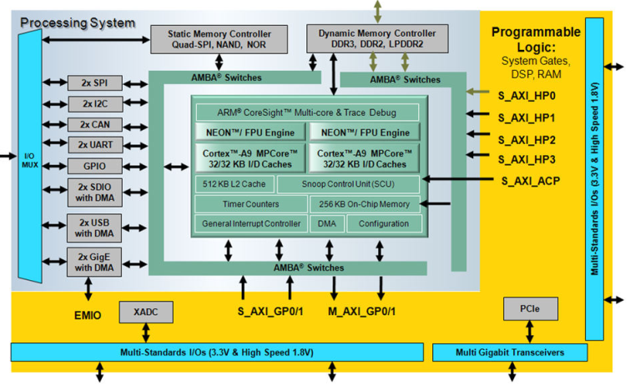
Arquitectura ZynQ

Slide 4
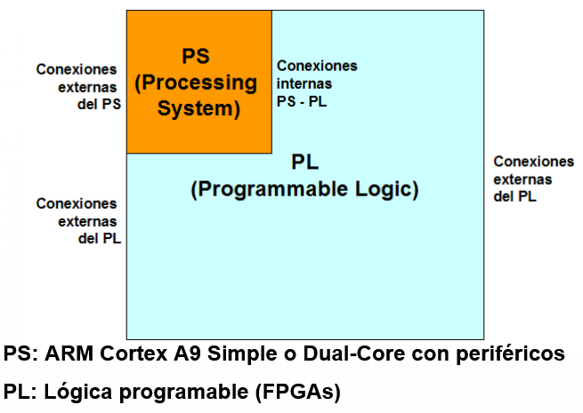
Arquitectura ZynQ
La arquitectura Zynq-7000 AP SoC consiste en dos secciones:
PS: Sistema de Procesamiento.
Basado en un doble núcleo ARM Cortex A9.
Múltiples periféricos.
Núcleo de silicio (hard core).
PL: Lógica Programable.
Comparte la misma lógica de toda la la serie 7.

Slide 5
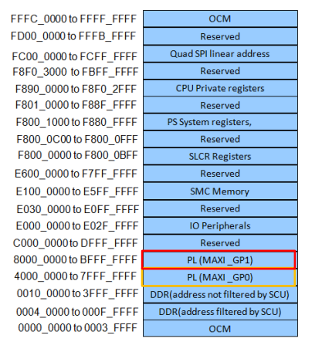
Mapa de Memoria
El procesador A9 utiliza direccionamiento de 32 bits.
Todos los periféricos tanto de la PS como de la PL se mapean a una dirección de memoria.
Todos los periféricos que se encuentran en la PL son mapeados:
0x4000_000 y 0x7FFF_FFFF → GP0
0x8000_000 y 0xBFFF_FFFF → GP1

Slide 6
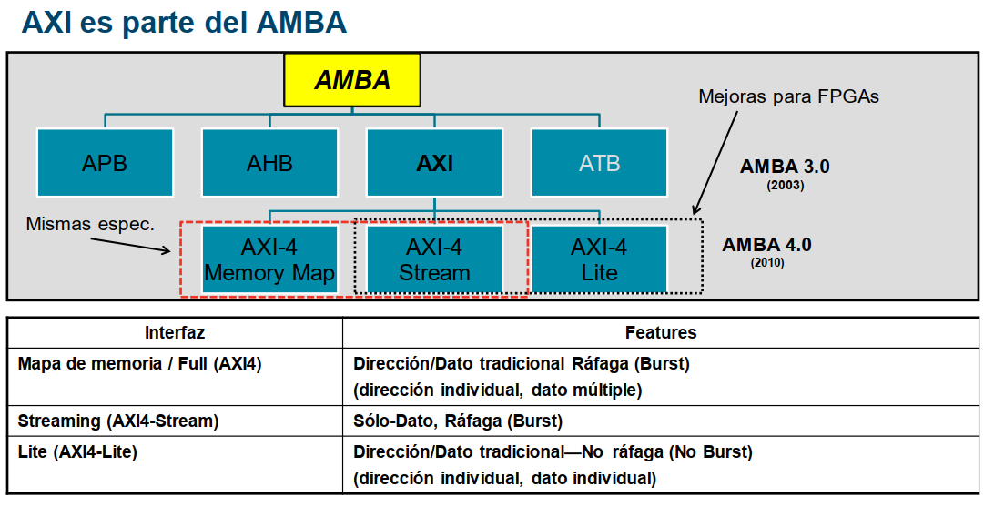
AMBA

Slide 7
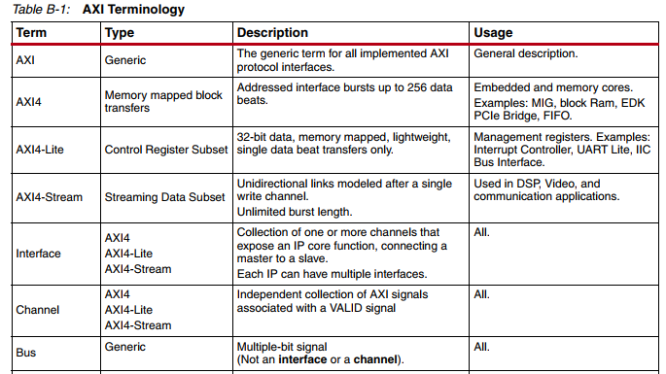
Terminología AXI

Slide 8
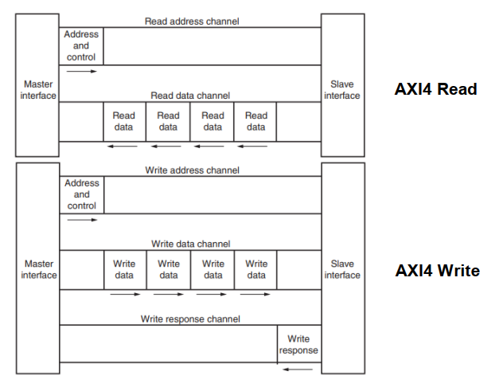
Interfaz AXI4
También conocido como “Full AXI” o “AXI MM” o “AXI Memory Mapped”.
Se pueden hacer burst hasta 256 datos.
Ancho de dato parametrizable de 8/32/64/256/512/1024

Slide 9
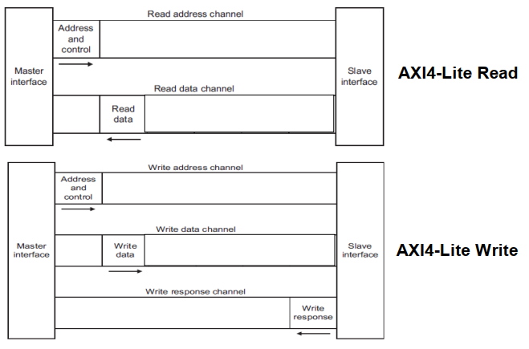
Interfaz AXI4-Lite
No permite ráfagas.
Ancho de dato fijo de 32 bits o 64 bits. Xilinx solo permite 32 bits.
Poca area.
Utilizando el AXI-Interconnect puede realizarse la conexión a un bus Full AXI.
Ideal para interfaces de registro.

Slide 10
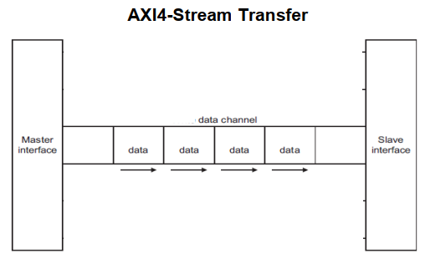
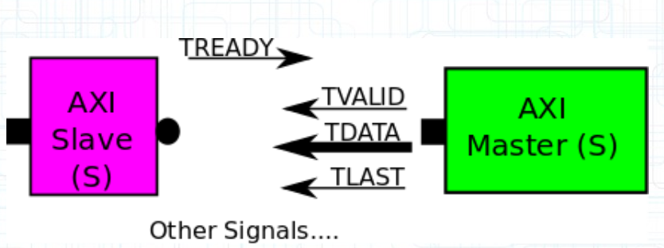
Interfaz AXI-Stream
Cada canal de las interfaces anteriores siguen la señalización de un AXI4-Stream.
No tiene canal de dirección, sin lectura, ni escritura, siempre solo de Master a Slave.
Largo de burst ilimitado.
Se utilizan principalmente 4 señales:
TREADY (S → M)
TDATA (M → S)
TVALID (M → S)
TLAST (M → S)

Slide 11
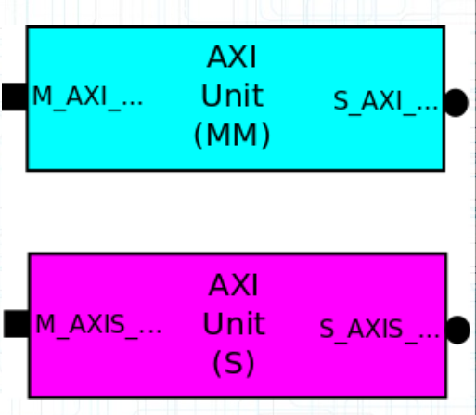
Nomenclatura Xilinx
AXI MM (Memory Mapped) / AXI LITE.
AXI Stream.

Slide 12
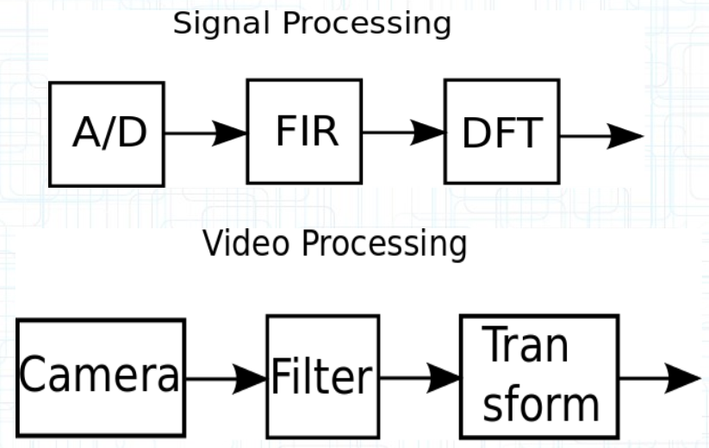
Ejemplos de aplicación

Slide 13
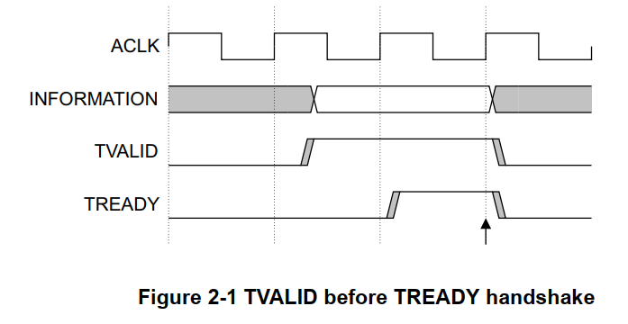
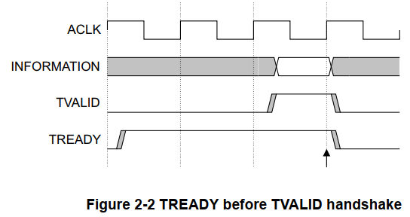
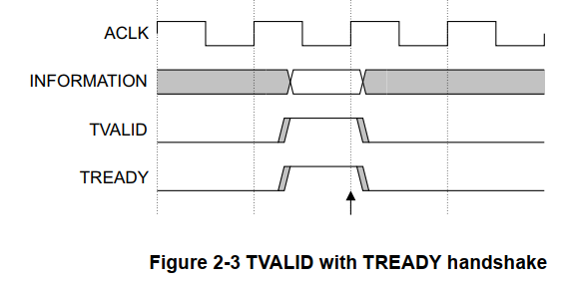
Señalización AXIS
En el siguiente Link encontramos la especificación para AXIS. Más información en la sección 2.2:
TVALID y TREADY determinan cuando la información es traspasada desde el master hacia el slave. Para que la transferencia se considere realizada ambas deben estar asserted.
Una vez TVALID es asserted el master no puede bajarlo.
Si el esclavo hace un assert en TREADY es permitido que haga un desassert antes que venga el TVALID.
La flecha indica cuando la transferencia ocurrió.
La señal de TLAST se utiliza cuando tenemos paquetización. Si no se usa dejarlo en alto.

Slide 14
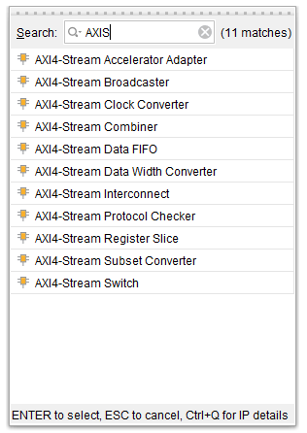
IP Cores Xilinx AXIS
Antes de adaptar o realizar algún manejo sobre señales AXIS, fijarse si algun IP Core que pueda utilizar, ver el siguiente Link. Entre ellos mencionamos:
AXI4-Stream Clock Converter: Permite convertir desde dominios de reloj que son sincrónicos 1:N o N:1, como asincrónicos.
AXI4-Stream Data FIFO: Permite profundidades desde 16 a 32678 en potencia de 2. Permite tambien conversión de clock.
AXI4-Stream Data Width Converter: Permite adaptar los largos de TDATA en relación 1:N o N:1.
AXI4-Stream Switch: Permite hacer la interconexión entre 16 slaves y 16 masters.

Slide 15
Compatibilidad AXI a AXIS
Antes de adaptar o realizar algún manejo sobre señales AXIS, fijarse si algun IP Core que pueda utilizar, ver el siguiente Link. Entre ellos mencionamos:
AXI4-Stream Clock Converter: Permite convertir desde dominios de reloj que son sincrónicos 1:N o N:1, como asincrónicos.
AXI4-Stream Data FIFO: Permite profundidades desde 16 a 32678 en potencia de 2. Permite tambien conversión de clock.
AXI4-Stream Data Width Converter: Permite adaptar los largos de TDATA en relación 1:N o N:1.
AXI4-Stream Switch: Permite hacer la interconexión entre 16 slaves y 16 masters.

Slide 16
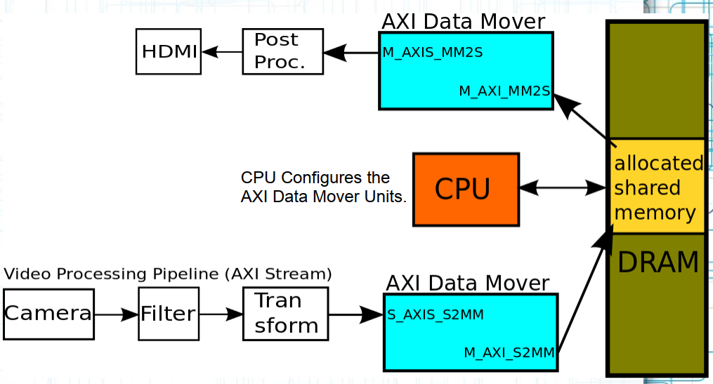
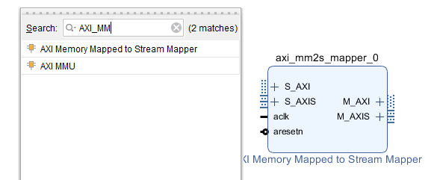
Compatibilidad AXI a AXIS
Xilinx nos provee la infraestructura para poder pasar desde un AXI-MM hacia un AXIS y hacer sistemas como el de la Figura a la izquierda.

Slide 17
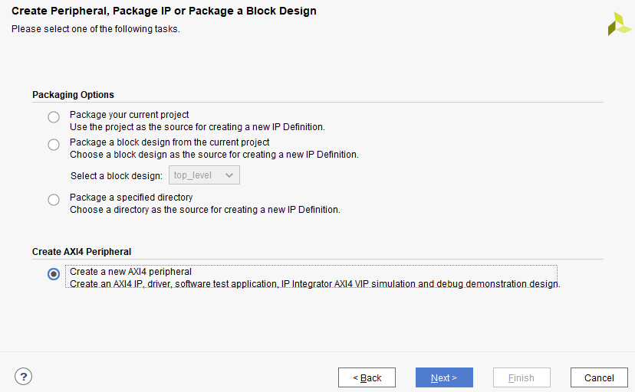
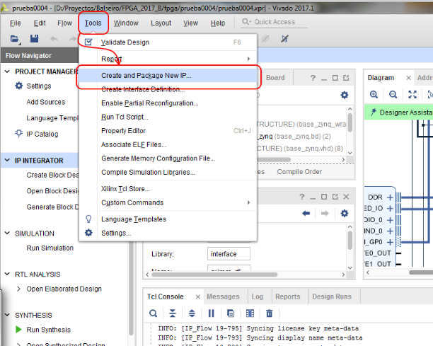
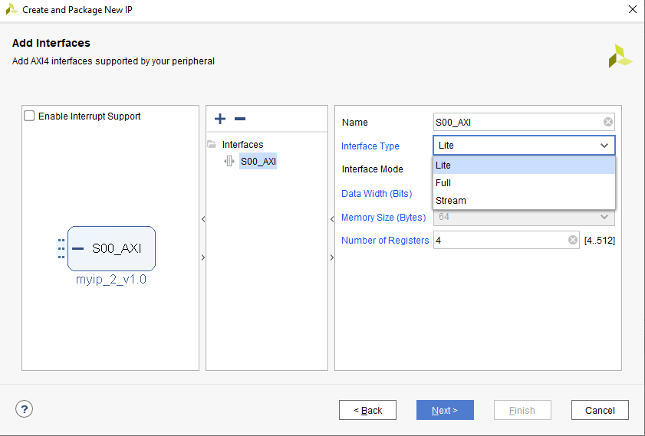
¿Como empezar?

